Slide 1
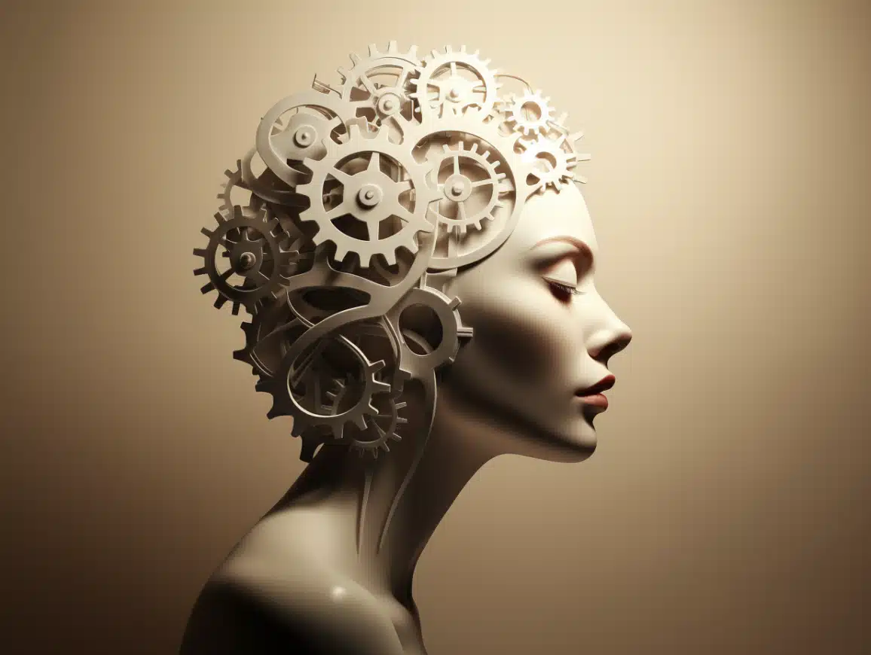
Mijenjanje vjerovanja
Majda Joha, mag. psych.

Slide 2

pozitivna bazična vjerovanja
negativna bazična vjerovanja

Slide 3

Jačanje pozitivnih bazičnih vjerovanja
Strategije:
uključivanje u aktivnosti
osvještavanje pozitivnih činjenica i donošenje zaključaka o iskustvima
ispitivanje pozitivnih zaključaka adaptivnih vjerovanja
naglašavanje značenja pozitivnih činjenica
referenca na druge osobe
korištenje grafikona/tabela za prikupljanje dokaza
izazivanje slika trenutnih i prethodnih iskustava
ponašanje „kao da”

Slide 4

Osvještavanje pozitivnih činjenica i donošenje zaključaka
Identificiranje i rad na jačanju pozitivnih, adaptivnih vjerovanja od početka tretmana
Bazično vjerovanje: „Ja sam nesposoban.”
  „Što se pozitivno dogodilo od posljednjeg susreta?”
  „Kad si se ovaj tjedan osjećao barem malo bolje?”
  „Što misliš o tim iskustvima? Što ona govore o tebi?”
Promijenjeno vjerovanje: „Sposoban sam, imam snage i slabosti kao i svatko drugi.”
  „Koliko danas vjeruješ u svoju sposobnost?”
  „Kad si se osjećao najsposobnijim ovaj tjedan? Što se tada događalo?”

Slide 5

Ispitivanje prednosti adaptivnih vjerovanja
Ispitivanje prednosti viđenja sebe kao kompetentne osobe
  povećanje samopouzdanja
  bolje mišljenje o sebi
  poboljšanje raspoloženja
  motiviranje na isprobavanje „težih” zadataka
  traženje pomoći

Slide 6
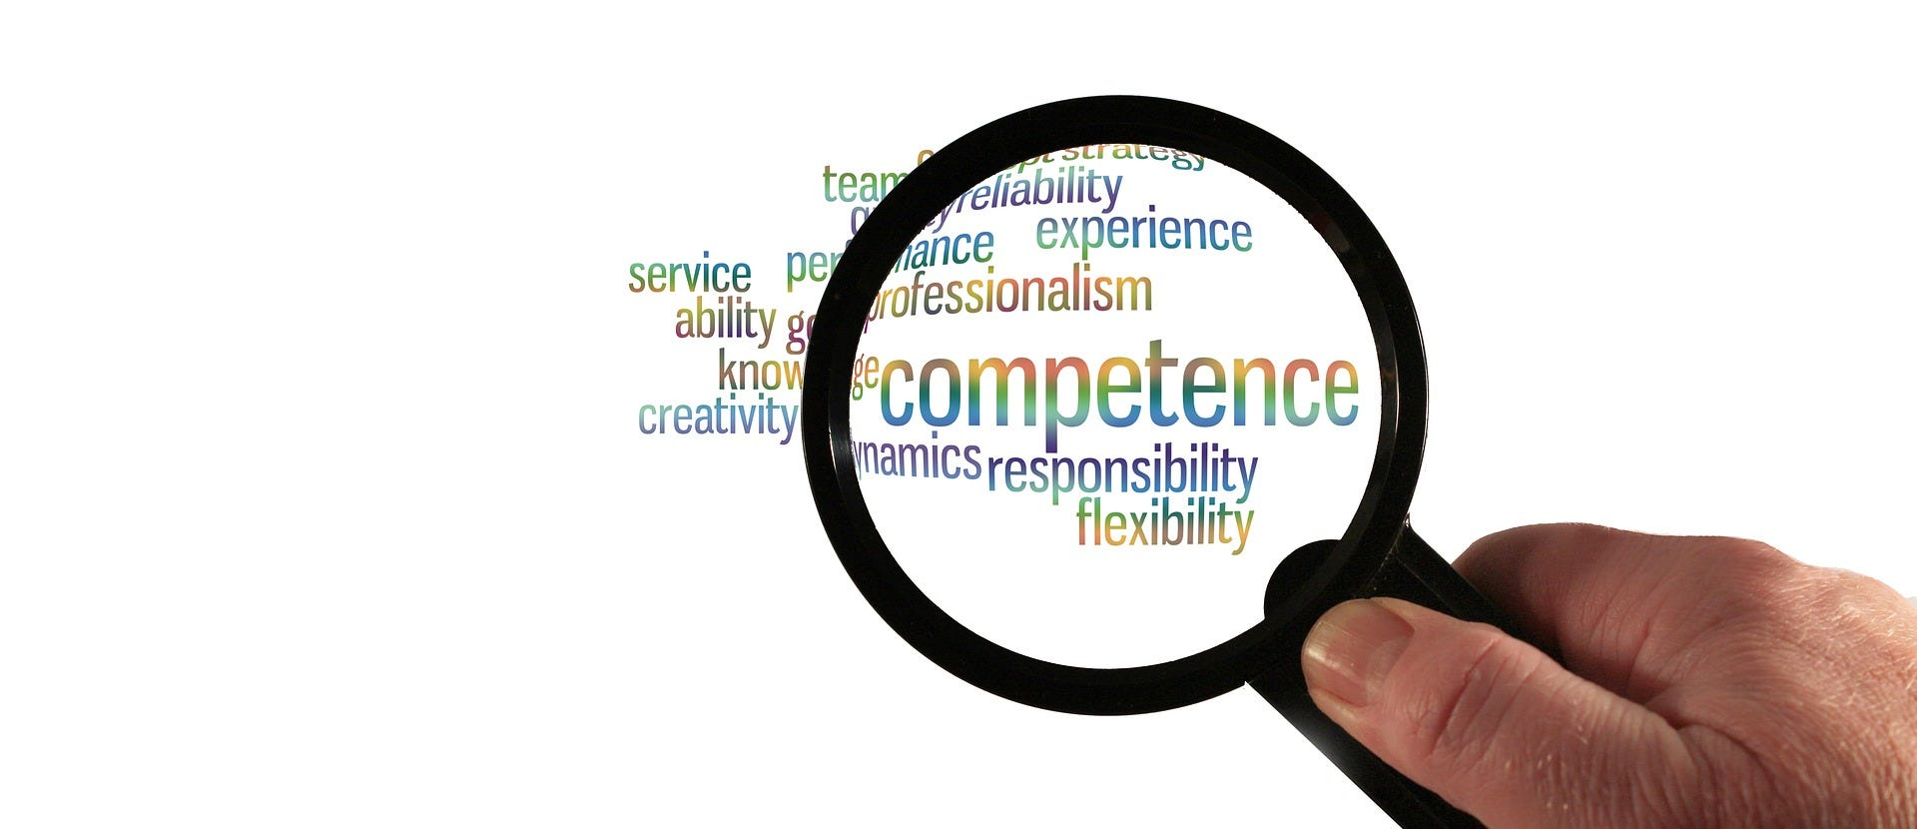
Ukazivanje na pozitivne činjenice
pohvala i naglašavanje ponašanja koja pokazuju kompetentnost
„Odlično je što si pomogao susjedu. Mislim da to pokazuje da imaš puno vještina, a isto tako mislim da je to jedan pokazatelj koliko si sposoban. Slažeš li se?”
…
„Što to govori o tebi da Charlie želi da nastaviš raditi za njega?”

Slide 7
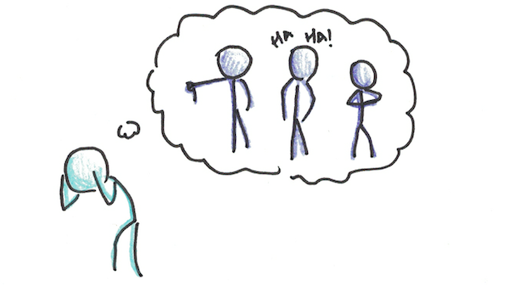
Referiranje na druge osobe
kako bi se klijenti odmaknuli od svojih adaptivnih vjerovanja, možemo ih pitati kako se njihovo vjerovanje može primijeniti na druge osobe ili kakvu bi percepciju druge osobe imale o njima
„Tko je u tvojoj okolini vjerovao da si vrlo kompetentan? Zašto? Je li ta osoba u pravu?”
„Ne vjeruješ da je plaćanje računa znak sposobne osobe. Ali bi li stvarno nesposobna osoba bila u mogućnosti to napraviti?”

Slide 8
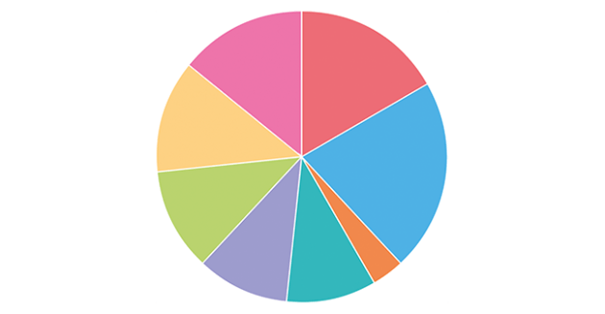
Korištenje grafikona/tabele za prikupljanje dokaza
Događaj/iskustvo | Zaključak/Što to govori o meni
Pregledao sam sve račune i platio ih. | Mogu se koncentrirati bolje nego što sam mislio.
Trener mi je zahvalio nekoliko puta nakon utakmice. | Mogu vrlo dobro organizirati ljude.
Popravio sam Jimu perilicu. | Mogu shvatiti stvari.
traženje dokaza koji podupiru pozitivno vjerovanje

Slide 9
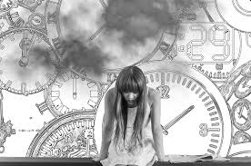
Slike trenutnih i prethodnih iskustava
imaginacija pojačava adaptivna vjerovanja na kognitivnoj i emocionalnoj razini – vizualizacija događaja
„Možeš li razmisliti o prošlim događajima… u kojoj si se situaciji osjećao kompetentno? Možeš li zamisliti tu situaciju kao da se sada događa? Reci mi što vidiš, o čemu razmišljaš, kako se osjećaš…?”

Slide 10
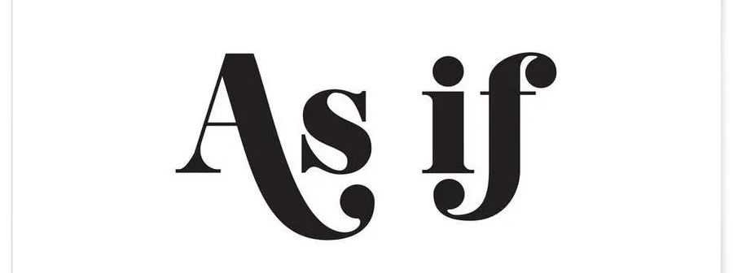
Ponašanje „kao da”
klijenti su voljni djelovati kao da vjeruju u adaptivna vjerovanja te to pojačava njihova vjerovanja
intervju za posao – vizualizacija situacije – ponašanje kao da vjeruje u pozitivno vjerovanje
  akcijski plan → ponašati se tako u stvarnoj situaciji

Slide 11

Modificiranje negativnih vjerovanja
Tehnike:
Sokratovski dijalog
preoblikovanje
bihevioralni eksperimenti
priče, filmovi i metafore
kognitivni kontinuum
korištenje drugih kao referentnih točaka
samootkrivanje
intelektualno-emocionalna igra uloga
povijesni testovi
restrukturiranje značenja ranih događaja

Slide 12

Sokratovski dijalog
pitanja slična onima za ocjenjivanje automatskih misli
procjena vjerovanja u kontekstu specifične situacije
Primjer:
- osoba koja traži pomoć i ide na terapiju i ona koja ju odbija – kompetentnost?

Slide 13
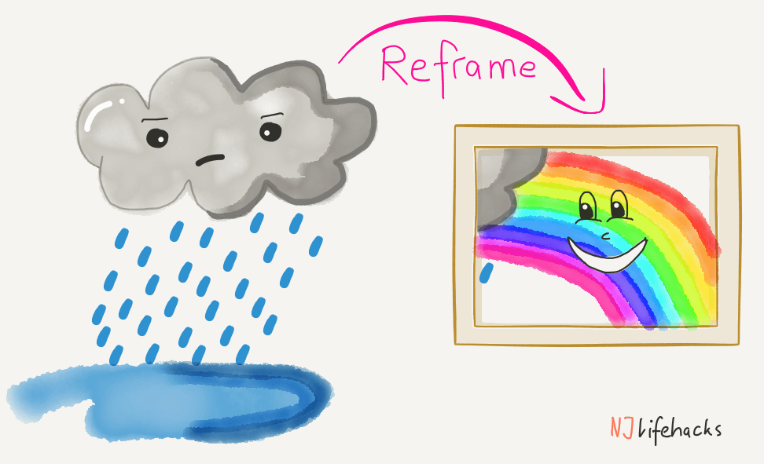
Preoblikovanje
– pomoć klijentu da zabilježi i preoblikuje dokaz koji potvrđuje negativno vjerovanje

Slide 14

Bihevioralni eksperiment
ispitivanje valjanosti uvjerenja
snažnija promjena u odnosu na verbalne tehnike

Slide 15
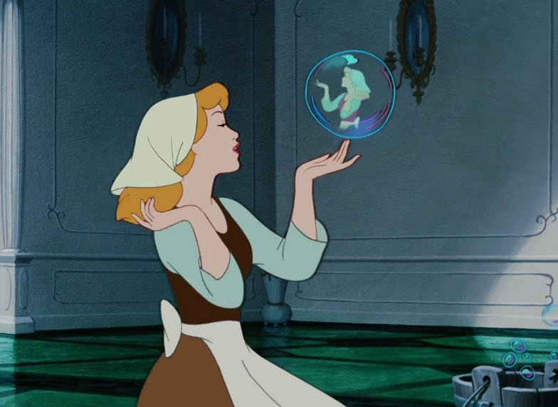
Korištenje priča, filmova, metafora
razvijanje drugačijeg mišljenja o sebi – razmišljanje o likovima koji dijele jednaka negativna vjerovanja

Slide 16

Kognitivni kontinuum
koristan za modificiranje AM, vjerovanja, polariziranog mišljenja („sve ili ništa”)
0 %
Neuspjeh
100 %
Uspjeh

Slide 17

Korištenje drugih kao referentnih točaka
kad klijenti razmotre okolnosti i vjerovanja drugih, tada se psihološki odvoje od svojeg vjerovanja
nekonzistentnost između onoga što vjeruju da je točno za njih i onoga što misle da je točno za druge

Slide 18

Samootkrivanje
korištenje prikladnog i razumnog samorazotkrivanja može pomoći u viđenju problema ili vjerovanja na drugačiji način

Slide 19

Igre uloga
kada klijent kognitivno zna da je mišljenje pogrešno, ali se emocionalno ne može maknuti od njega
terapeut → kognitivni dio
klijent → emocionalni dio
  zamjena uloga

Slide 20

Povijesni testovi
na koji je način vjerovanje nastalo i kako se održavalo tijekom vremena
  potraga dokaza koji su podržavali vjerovanje od djetinjstva te otkrivanje dokaza koji mu proturječe

Slide 21

Restrukturiranje značenja ranih događaja
emocionalna tehnika koja pobuđuje klijentovo čuvstveno stanje
  igranje uloga, ponovno odigravanje događaja – reinterpretacija prijašnjeg iskustva

Slide 22


Slide 23

Literatura:
Beck, J.S. (2021). Cognitive Behavior Therapy: Basics and Beyond. The Guilford Press.

